Slide 1
01418499 โครงงานวิทยาการคอมพิวเตอร์ (COMPUTER SCIENCE PROJECT)
โครงการพัฒนาระบบจัดการการตรวจนิเทศงานสหกิจศึกษา
คณะวิทยาศาสตร์ มหาวิทยาลัยเกษตรศาสตร์
KU Science Smart Internship Supervision Platform
ผู้จัดทำโครงงาน: นาย วงศพัทธ์ อุเทน (รหัสนิสิต 6521655442) อีเมล: wongsapat.u@ku.th
อาจารย์ที่ปรึกษา: อาจารย์ปรวี วงศ์สวัสดิ์สุริยะ
ภาควิชาวิทยาการคอมพิวเตอร์ คณะวิทยาศาสตร์ มหาวิทยาลัยเกษตรศาสตร์ (กำแพงแสน)
การสอบโครงงานฉบับสมบูรณ์ | ภาคการศึกษาปลาย ปีการศึกษา 2569
Notes:
[เวลา: 1.0 นาที]
เรียนท่านคณะกรรมการผู้ทรงคุณวุฒิและท่านอาจารย์ที่ปรึกษาทุกท่านครับ
กระผมนายวงศพัทธ์ อุเทน รหัสนิสิต 6521655442 วันนี้มีความยินดีเป็นอย่างยิ่งที่จะนำเสนอโครงงานวิทยาการคอมพิวเตอร์ ในหัวข้อ "โครงการพัฒนาระบบจัดการการตรวจนิเทศงานสหกิจศึกษา คณะวิทยาศาสตร์ มหาวิทยาลัยเกษตรศาสตร์" หรือ "KU Science Smart Internship Supervision Platform"
โดยมี อาจารย์ปรวี วงศ์สวัสดิ์สุริยะ เป็นอาจารย์ที่ปรึกษาโครงงานครับ โครงการนี้พัฒนาขึ้นเพื่อปฏิรูปกระบวนการนิเทศงานสหกิจศึกษาให้โปร่งใส มีหลักฐานเชิงประจักษ์ และไร้กระดาษ 100% ครับ

Slide 2
BACKGROUND & MOTIVATION
1. ความสำคัญและปัญหาของกระบวนการเดิม (Problem Statements)
1. ปัญหาการจัดการเอกสารและความล่าช้า
กระบวนการเดิมใช้เอกสารกระดาษและส่งไฟล์ผ่านช่องทางส่วนตัว (LINE/Email) เอกสารมักสูญหายหรือตกหล่น การตรวจรับแบบฟอร์มสหกิจศึกษาทำได้ล่าช้า และขาดระบบติดตามประวัติการแก้ไข
2. ขาดพยานหลักฐานเชิงประจักษ์ (Empirical Evidence)
ขาดเครื่องมือทางเทคโนโลยีที่ช่วยพิสูจน์ได้ว่าอาจารย์ได้ลงพื้นที่ตรวจนิเทศ ณ สถานประกอบการจริง และได้พบปะกับนิสิตหน้างานตามเกณฑ์มาตรฐานการประกันคุณภาพของมหาวิทยาลัย
3. ติดตามสถานะยากและแยกหมู่เรียนสับสน
แต่ละภาคการศึกษามีนิสิตออกฝึกงานจำนวนมากและแบ่งตามหมู่เรียนจริง คือ หมู่ 700 (ภาคปกติ) และหมู่ 800 (ภาคพิเศษ) ข้อมูลกระจายตัว ผู้บริหารและอาจารย์ไม่สามารถเห็นภาพรวมสถิติได้แบบเรียลไทม์
4. ปัญหาการนัดหมายลงพื้นที่คลาดเคลื่อน
ขาดระบบปฏิทินกลางที่เชื่อมโยงตารางเวลานัดหมายตรงกันระหว่างอาจารย์ นิสิต และสถานประกอบการ ทำให้เกิดการนัดหมายซ้ำซ้อนหรือไม่ตรงวันเวลาจริง
01418499 โครงงานวิทยาการคอมพิวเตอร์ | ภาควิชาวิทยาการคอมพิวเตอร์ คณะวิทยาศาสตร์ มหาวิทยาลัยเกษตรศาสตร์
2 / 15
Notes:
[เวลา: 1.5 นาที]
ในการดำเนินงานตรวจนิเทศงานสหกิจศึกษาของภาควิชาฯ ในอดีต เราพบปัญหาและอุปสรรคสำคัญ 4 ด้านหลักครับ:
1. การจัดการเอกสาร: ทั้งนิสิตและอาจารย์ต้องส่งและเซ็นเอกสารกระดาษจำนวนมาก ทำให้ตกหล่นและล่าช้า
2. ขาดหลักฐานเชิงประจักษ์: ไม่มีเครื่องมือยืนยันว่าการออกตรวจนิเทศได้เกิดขึ้น ณ สถานประกอบการจริงและพบนิสิตจริง
3. การติดตามสถานะรายหมู่เรียน: ภาควิชาเรามีนิสิตทั้งหมู่ 700 ภาคปกติ และหมู่ 800 ภาคพิเศษ ซึ่งระบบเดิมไม่มีการรวมศูนย์ข้อมูลสถิติ
4. ปัญหานัดหมายคลาดเคลื่อน: ขาดปฏิทินกลางที่เชื่อมโยงข้อมูลทั้ง 3 ฝ่าย
นี่จึงเป็นแรงผลักดันหลักที่ทำให้เราพัฒนาแพลตฟอร์มนี้ขึ้นมาครับ

Slide 3
PROJECT DEFINITION
2. วัตถุประสงค์และขอบเขตของโครงงาน (Objectives & Scope)
วัตถุประสงค์ของโครงงาน (5 ข้อหลัก)
1. พัฒนาระบบเว็บแอปพลิเคชันบริหารจัดการการตรวจนิเทศงานสหกิจศึกษา คณะวิทยาศาสตร์ มก. รองรับ 3 บทบาท (Admin, Advisor, Student)
2. พัฒนาระบบยืนยันการลงพื้นที่จริงด้วย Live QR Code Scanner และ Geolocation API จำกัดรัศมีปลอดภัย 500 เมตร (500m Geo-Fencing)
3. พัฒนาระบบคลังภาพถ่ายหลักฐานการลงพื้นที่จริง (Evidence Gallery) พร้อมกลไกยืนยันการอัปโหลดสองชั้น
4. พัฒนาระบบบริหารจัดการข้อมูลนิสิตผ่าน Excel ขนาดใหญ่พรีวิว 100% และส่งออกรายงานสรุปผลในรูปแบบ Excel และ PDF
5. พัฒนาระบบปฏิทินนัดหมายแบบระบุวันตรงกัน และระบบติดตามตรวจสอบสถานะการส่งเอกสารสหกิจศึกษา 9 ฉบับแบบเรียลไทม์
ขอบเขตการทำงานตามบทบาทผู้ใช้ (User Scope)
ผู้ดูแลระบบ (System Administrator)
นำเข้าข้อมูลรายชื่อนิสิต/อาจารย์ผ่านไฟล์ Excel พรีวิวเต็มจอ 100%, กำหนดพิกัด GPS สถานประกอบการ, ดูสถิตินิเทศภาพรวมแยกหมู่ 700/800, ส่งออกรายงาน Excel และ PDF
อาจารย์นิเทศ (Faculty Advisor)
เข้าสู่ระบบด้วย OTP 8 หลัก, จัดการห้องเรียนหมู่ 700 และ 800, นัดหมายปฏิทิน, สแกนกล้องสด QR Code และตรวจจับ GPS 500m, บันทึกคะแนนและคำแนะนำ, อัปโหลดคลังภาพหลักฐาน
นิสิตสหกิจศึกษา (Coop Student)
ตรวจสอบกำหนดส่งเอกสาร 9 ฉบับและอัปโหลดไฟล์งาน, เปิดแสดง Dynamic QR Code ประจำตัวให้อาจารย์สแกน, ระบุพิกัด GPS สถานที่ฝึกงาน, ตรวจดูผลคะแนนประเมินสะท้อนกลับ
01418499 โครงงานวิทยาการคอมพิวเตอร์ | ภาควิชาวิทยาการคอมพิวเตอร์ คณะวิทยาศาสตร์ มหาวิทยาลัยเกษตรศาสตร์
3 / 15
Notes:
[เวลา: 1.0 นาที]
วัตถุประสงค์หลักของโครงงานครอบคลุม 5 มิติสำคัญ ได้แก่ การสร้างเว็บแอปพลิเคชัน 3 บทบาท, ระบบสแกน QR Code ร่วมกับ GPS 500 เมตร, ระบบคลังภาพถ่ายหลักฐาน, ระบบนำเข้า Excel พรีวิว 100% พร้อมออกรายงาน, และระบบปฏิทินกลางนัดหมายตรงกันครับ
โดยเราออกแบบฟังก์ชันแบ่งตาม 3 สิทธิ์การใช้งานอย่างชัดเจน คือ Admin, อาจารย์นิเทศ และ นิสิตสหกิจศึกษา เพื่อให้กระบวนการทำงานทุกขั้นตอนเป็นไปตามมาตรฐานครับ

Slide 4
OFFICIAL FORMS
3. การรองรับแบบฟอร์มเอกสารสหกิจศึกษาทางการ (Official 9 Forms)
รหัสแบบฟอร์ม | ชื่อแบบฟอร์มทางการ (หลักสูตร มก.) | กำหนดเวลาส่ง | วัตถุประสงค์และบทบาทหน้าที่
แบบฟอร์ม 00 | แบบฟอร์มยืนยันสัดส่วนการทำงานร่วมกัน | สัปดาห์ที่ 2 | กำหนดสัดส่วนภาระงาน (Contribution 100%) ของสมาชิกในทีม
Form 02 | แบบแจ้งยืนยันการนิเทศงานนิสิตสหกิจศึกษา | ก่อนการนิเทศ 2 สัปดาห์ | สถานประกอบการตอบรับและยืนยันกำหนดการต้อนรับอาจารย์นิเทศ
Form 04 | แบบแจ้งรายละเอียดที่พักระหว่างการปฏิบัติงาน | สัปดาห์ที่ 3 | นิสิตแจ้งข้อมูลที่พัก แผนที่การเดินทาง และเบอร์โทรฉุกเฉิน
Form 05 | แบบแจ้งรายละเอียดงาน ตำแหน่งงาน พนักงานที่ปรึกษา | สัปดาห์ที่ 2 | สถานประกอบการแจ้ง Job Description และข้อมูลพี่เลี้ยง (Job Supervisor)
Form 06 | แบบแจ้งแผนปฏิบัติงานสหกิจศึกษา | สัปดาห์ที่ 2 | นิสิตร่วมนิเทศกับพี่เลี้ยง วางแผนการทำงานตลอด 4 เดือน
Form 07 | แบบแจ้งโครงร่างรายงานการปฏิบัติงาน | สัปดาห์ที่ 4 | กำหนดหัวข้อและเค้าโครงรายงานการปฏิบัติงาน (Work Term Report Outline)
Form 08 | แบบประเมินผลนิสิตสหกิจศึกษา | สัปดาห์ที่ 16 (สิ้นสุดงาน) | พี่เลี้ยงประเมินผลการทำงาน 18 ข้อ พร้อมปิดผนึกลับส่งคณะ
Form 10 | แบบแจ้งยืนยันส่งรายงานการปฏิบัติงาน | ก่อนสอบสัมภาษณ์ | อาจารย์ลงนามรับรองการส่งรายงานฉบับสมบูรณ์ก่อนเข้าสอบ
Form 11 | แบบแจ้งรายละเอียดเกี่ยวกับการปฏิบัติงาน | หลังกลับจากสถานประกอบการ | นิสิตสรุปเนื้องานและประสบการณ์เพื่อจัดทำหนังสือสรุปผลประจำภาค
01418499 โครงงานวิทยาการคอมพิวเตอร์ | ภาควิชาวิทยาการคอมพิวเตอร์ คณะวิทยาศาสตร์ มหาวิทยาลัยเกษตรศาสตร์
4 / 15
Notes:
[เวลา: 1.0 นาที]
ในส่วนของกระบวนการเอกสารสหกิจศึกษา ระบบของเราได้รับการออกแบบให้สอดคล้องกับหลักสูตรวิทยาการคอมพิวเตอร์ มก. กำแพงแสน (รหัสวิชา 01418490 สหกิจศึกษา) อย่างแท้จริงครับ
โดยหลักสูตรใช้แบบฟอร์มทางการทั้งสิ้น 9 ฉบับ ได้แก่ แบบฟอร์ม 00 ยืนยันสัดส่วนงาน, Form 02, 04, 05, 06, 07, 08, 10 และ 11 ซึ่งไม่มีแบบฟอร์ม 01, 03 หรือ 09 ในหลักสูตรจริง
ระบบดิจิทัลของเราเปิดให้นิสิตส่งไฟล์ อาจารย์ตรวจรับ ตีกลับแก้ไข และออกหนังสือสรุปผลได้อย่างเป็นระบบ 100% ครับ

Slide 5
ARCHITECTURE & TECH
4. สถาปัตยกรรมระบบและเทคโนโลยี (System Architecture)
Frontend Tier
Single Page Application (SPA)
• HTML5, Vanilla CSS3, JavaScript ES6+
• Mobile-First Responsive Design (390px - 1920px)
• No heavy framework overhead (Fast load 0.62s)
• Font Sarabun / Angsana New standards
Hardware & Sensor Tier
Live Camera & GPS Engine
• HTML5 Video Canvas API (Live Feed)
• jsQR Library (Real-time QR Code Decode)
• W3C Geolocation API (Latitude / Longitude)
• Haversine Formula (500m Geo-Fencing calculation)
Backend & Dispatcher Tier
Micro-dispatcher & Utilities
• PowerShell Web Dispatcher (server.ps1)
• Gmail SMTP TLS (8-digit OTP Email Dispatch)
• SheetJS (Full-width Excel preview & processing)
• jsPDF (Automated PDF Report generation)
Cloud Database Tier
Supabase Relational Database
• PostgreSQL 7 Main Tables Schema
• Row Level Security (RLS) data protection
• RESTful API Data Fetching & Sync
• LocalStorage Fallback (Full Offline Resilience)
01418499 โครงงานวิทยาการคอมพิวเตอร์ | ภาควิชาวิทยาการคอมพิวเตอร์ คณะวิทยาศาสตร์ มหาวิทยาลัยเกษตรศาสตร์
5 / 15
Notes:
[เวลา: 1.0 นาที]
ในเชิงสถาปัตยกรรมระบบ เราเลือกใช้ Single Page Application (SPA) เพื่อให้การใช้งานรวดเร็วและไหลลื่น ทำงานร่วมกับ Supabase Cloud Database (PostgreSQL 7 ตารางหลัก)
จุดเด่นสำคัญคือ Hardware & Sensor Tier ที่เราดึงภาพจากกล้องสดผ่าน HTML5 Video Canvas ถอดรหัสด้วย jsQR แบบเรียลไทม์ และคำนวณพิกัดด้วยสูตร Haversine บน Geolocation API
นอกจากนี้เรายังมีระบบ LocalStorage Fallback ซึ่งทำให้ระบบสามารถทำงานได้ต่อเนื่องแม้ในขณะที่สัญญาณอินเทอร์เน็ตหน้างานมีปัญหาครับ

Slide 6
DATABASE SCHEMA
5. การออกแบบฐานข้อมูล 7 ตารางหลัก (Database Design & Schema)
ชื่อตาราง (Table Name) | Primary Key | Foreign Keys | รายละเอียดข้อมูลและบทบาทหน้าที่
users | id (UUID) | auth.users(id) | ข้อมูลบัญชีผู้ใช้งาน, สิทธิ์การใช้งาน (role: admin, advisor, student), สถานะการเปิดใช้งาน
advisors | id (UUID) | user_id -> users(id) | ข้อมูลอาจารย์นิเทศ, อีเมล @ku.th, สังกัดภาควิชา, หมู่เรียนที่รับผิดชอบ (700/800)
students | id (UUID) | user_id, advisor_id | ข้อมูลนิสิต, รหัสนิสิต, หมู่เรียน (700/800), สถานประกอบการ, พิกัดละติจูด/ลองจิจูด, คะแนนรวม
coop_documents | id (UUID) | student_id -> students(id) | ข้อมูลการส่งแบบฟอร์มเอกสาร 9 ฉบับ, ไฟล์แนบ, สถานะตรวจรับ (ผ่าน/ตีกลับ), บันทึกข้อเสนอแนะ
appointments | id (UUID) | student_id, advisor_id | ตารางนัดหมายลงพื้นที่ตรวจนิเทศ, วันที่, เวลา, สถานที่, สถานะการยืนยันการนัดหมาย
supervision_photos | id (UUID) | student_id, advisor_id | คลังภาพถ่ายหลักฐานการลงพื้นที่นิเทศงานจริง, วันที่บันทึกภาพ, คำบรรยายภาพ
notifications | id (UUID) | user_id -> users(id) | ประวัติการแจ้งเตือนในระบบ, การแจ้งเตือนนัดหมาย และการจัดส่งรหัส OTP 8 หลัก
01418499 โครงงานวิทยาการคอมพิวเตอร์ | ภาควิชาวิทยาการคอมพิวเตอร์ คณะวิทยาศาสตร์ มหาวิทยาลัยเกษตรศาสตร์
6 / 15
Notes:
[เวลา: 1.0 นาที]
ฐานข้อมูลเชิงสัมพันธ์ได้รับการออกแบบอย่างรัดกุมผ่านสคริปต์ schema.sql มี 7 ตารางหลักที่เชื่อมโยงกันอย่างสมบูรณ์แบบ
ตาราง users และ advisors จัดการสิทธิ์และหมู่เรียนที่รับผิดชอบ
ตาราง students ผูกโยงกับ coop_documents สำหรับเอกสาร 9 ฉบับ, appointments สำหรับปฏิทิน, และ supervision_photos สำหรับคลังภาพถ่ายหลักฐาน
มีการตั้งค่า Foreign Key และ Cascading Rules เพื่อรักษาความถูกต้องของข้อมูล (Data Integrity) 100% ครับ

Slide 7
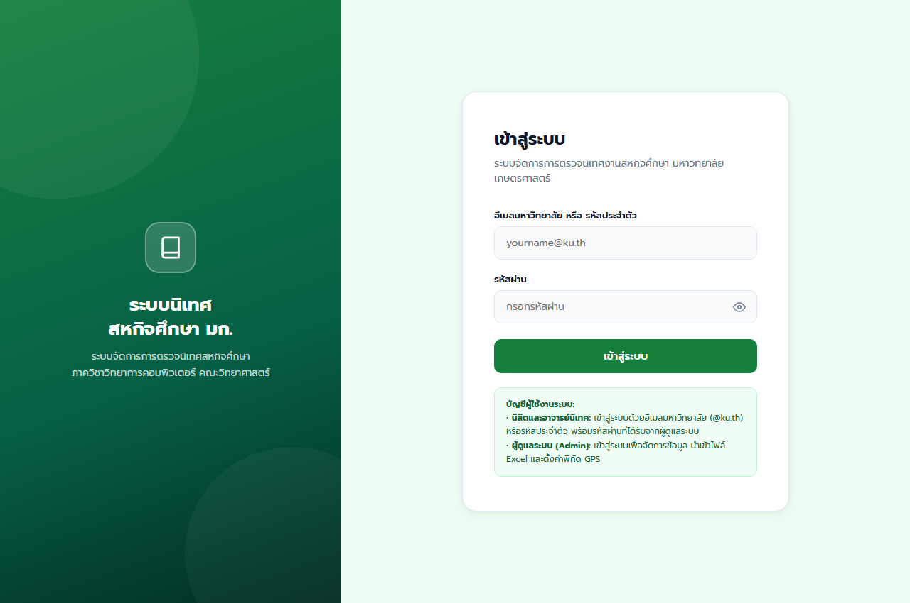
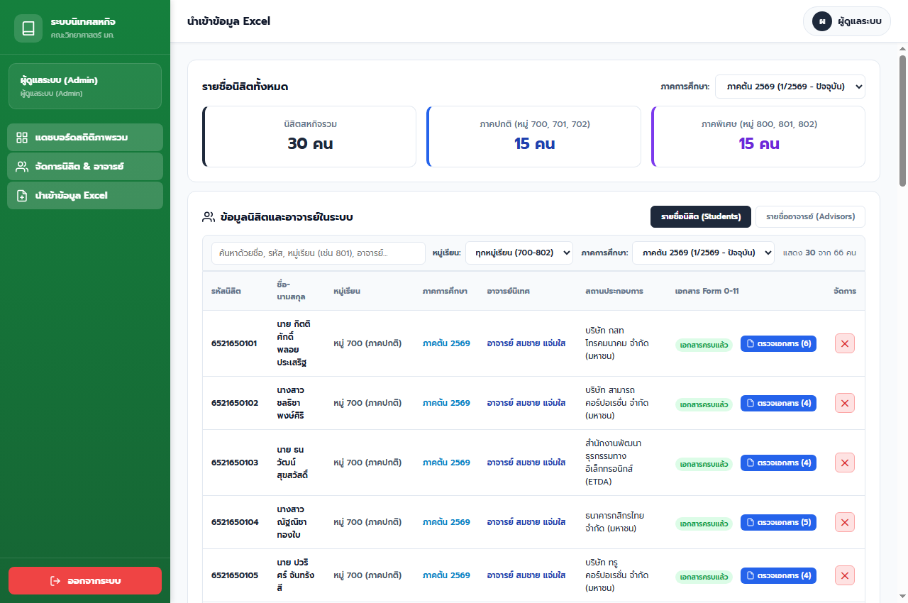
CORE FEATURES (1/6)
6. ระบบรักษาความปลอดภัยและการยืนยันตัวตน (Security & Admin)
ระบบเข้าสู่ระบบและแดชบอร์ดแอดมิน
1. การคัดกรองอีเมลมหาวิทยาลัย (@ku.th): บังคับใช้อีเมลสถาบันเท่านั้นในการสมัครและเข้าสู่ระบบ
2. กฎรหัสผ่าน 4 ข้อแบบเรียลไทม์ (Live Checklist): ความยาว 7+ ตัว, อักษรภาษาอังกฤษ, มีพิมพ์ใหญ่-เล็ก, ห้ามอักขระพิเศษ (@, #, $, %)
3. ระบบ OTP 8 หลักผ่านอีเมล (Two-Factor OTP): ยืนยันรหัสความปลอดภัยก่อนปลดล็อกบัญชี
4. แดชบอร์ดสรุปภาพรวม (Admin Statistics): สรุปยอดนิสิตรวม 42 คน, ยอดนิเทศแล้ว, รอนิเทศ แยกตามหมู่ 700 และ 800
5. แถบค้นหาคงที่ (Sticky Search Bar): ค้นหาชื่อ รหัส หรือบริษัทได้ทันทีโดยไม่หลุดโฟกัส
รูปที่ 1: หน้าเข้าสู่ระบบพร้อม OTP 8 หลัก และหน้าแผงควบคุมหลักของผู้ดูแลระบบ (Admin Dashboard)
01418499 โครงงานวิทยาการคอมพิวเตอร์ | ภาควิชาวิทยาการคอมพิวเตอร์ คณะวิทยาศาสตร์ มหาวิทยาลัยเกษตรศาสตร์
7 / 15
Notes:
[เวลา: 1.0 นาที]
ในส่วนของระบบความปลอดภัยและการเข้าใช้งาน:
ระบบบังคับใช้อีเมลมหาวิทยาลัย @ku.th เท่านั้น พร้อมการตรวจสอบรหัสผ่าน 4 ข้อแบบเรียลไทม์ และระบบรหัส OTP 8 หลักผ่านอีเมลจริงเพื่อยืนยันตัวตน
หน้าแดชบอร์ดแอดมินช่วยให้ผู้บริหารมองเห็นภาพรวมของนิสิตทั้งภาคปกติ (หมู่ 700) และภาคพิเศษ (หมู่ 800) พร้อมแถบค้นหาคงที่ที่ตรึงอยู่ด้านบนตลอดเวลาครับ

Slide 8
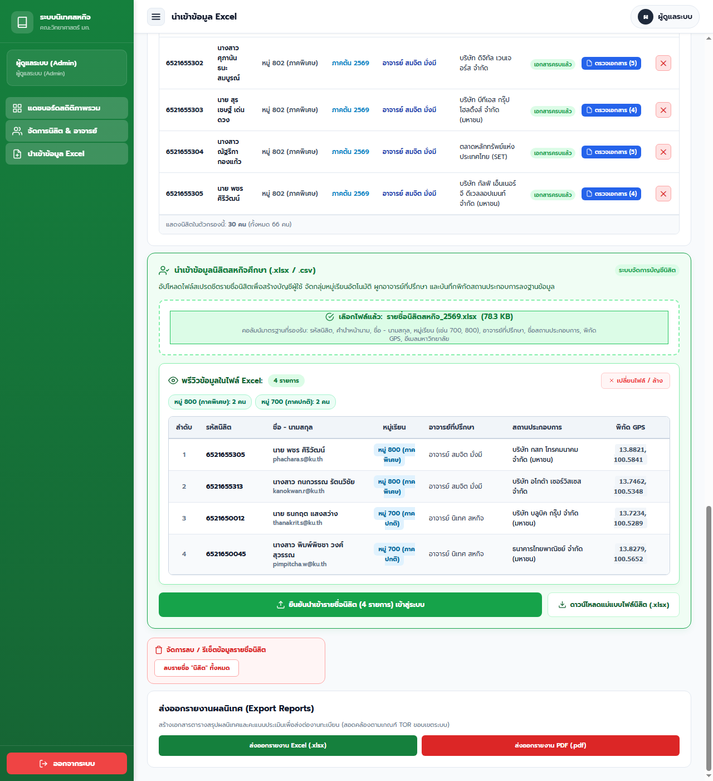
CORE FEATURES (2/6)
7. ระบบนำเข้า Excel พรีวิวเต็มจอ และการส่งออกรายงาน (Data Management)
การจัดการข้อมูล Excel และรายงาน
1. Full-Width Excel Preview (ความกว้าง 100%): กล่องพรีวิวขนาดใหญ่ สูง 420px แสดง 7 คอลัมน์เต็มตา ไม่เบียดตกขอบ
2. Pre-Import Validation: แสดงแท็กสรุปยอดนิสิตทั้งหมด ยอดหมู่ 700 และหมู่ 800 ให้ตรวจสอบความถูกต้องก่อนกดยืนยันนำเข้า
3. Post-Import Preview: ปรับมุมมองหลังการนำเข้า โดยตัดคอลัมน์สถานะยืนยันออก เพื่อความสะอาดตา
4. Flexbox Button Layout: ปุ่ม [ยกเลิก] และ [ยืนยันนำเข้าข้อมูล] วางชิดขวาตามมาตรฐาน UI สมัยใหม่
5. Export Reports: ส่งออกรายงานสรุปผลการนิเทศงานเป็นไฟล์ Excel (.xlsx) และ PDF (.pdf) ได้ทันทีในคลิกเดียว
รูปที่ 2: หน้าจอพรีวิวไฟล์ Excel ขนาดใหญ่เต็มความกว้าง 100% ก่อนนำเข้าฐานข้อมูล (Pre-Import Preview)
01418499 โครงงานวิทยาการคอมพิวเตอร์ | ภาควิชาวิทยาการคอมพิวเตอร์ คณะวิทยาศาสตร์ มหาวิทยาลัยเกษตรศาสตร์
8 / 15
Notes:
[เวลา: 1.0 นาที]
ฟังก์ชันเด่นของฝั่ง Admin คือระบบนำเข้าข้อมูลผ่าน Excel ที่เราแก้ปัญหาจากระบบเดิมที่พรีวิวแคบและตัวหนังสือล้น
เราขยายกล่องพรีวิวเป็นขนาดใหญ่เต็มความกว้าง 100% ความสูง 420px แสดง 7 คอลัมน์พร้อมแท็กสรุปยอดนิสิตแยกหมู่เรียน 700 และ 800 ให้ตรวจสอบก่อนกดยืนยัน
และแอดมินสามารถกดส่งออกรายงานสรุปสถิติทั้งหมดออกมาเป็นไฟล์ Excel หรือ PDF เพื่อนำไปใช้ประชุมภาควิชาได้ทันทีครับ

Slide 9
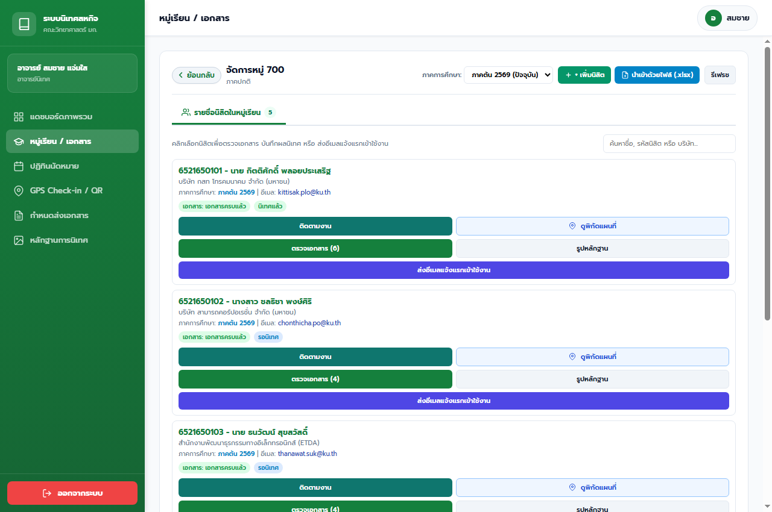
CORE FEATURES (3/6)
8. ระบบห้องเรียนเสมือน และการตรวจรับเอกสาร (Classroom & Documents)
ระบบห้องเรียนและการตรวจเอกสาร
1. ห้องเรียนแยกหมู่เรียนจริง: อาจารย์สามารถสลับดูนิสิตในความดูแลระหว่าง หมู่ 700 (ภาคปกติ) และ หมู่ 800 (ภาคพิเศษ) ได้อย่างชัดเจน
2. Newest First Sorting: งานและเอกสารที่ส่งเข้ามาใหม่จะปรากฏอยู่บนสุดของรายการเสมอ
3. การตรวจรับเอกสารสหกิจ 9 ฉบับ: อาจารย์เปิดดูไฟล์เอกสาร และกดตรวจรับ เลือกระหว่าง 'ครบถ้วน' หรือ 'ต้องแก้ไข'
4. Feedback Channel: สามารถระบุข้อคิดเห็น คำแนะนำ และส่งแจ้งเตือนกลับไปยังนิสิตได้แบบเรียลไทม์
5. Undo Inspection: มีปุ่มกดยกเลิกการตรวจรับ เพื่อส่งตีกลับให้นิสิตอัปโหลดไฟล์แก้ไขใหม่ได้
รูปที่ 3: ระบบห้องเรียนของอาจารย์นิเทศ แยกตามหมู่ 700 และ 800 พร้อมระบบตรวจรับเอกสารสหกิจศึกษา
01418499 โครงงานวิทยาการคอมพิวเตอร์ | ภาควิชาวิทยาการคอมพิวเตอร์ คณะวิทยาศาสตร์ มหาวิทยาลัยเกษตรศาสตร์
9 / 15
Notes:
[เวลา: 1.0 นาที]
ในมุมมองของอาจารย์นิเทศ:
ระบบจัดกลุ่มนิสิตในความดูแลแยกตามห้องเรียนจริง คือ หมู่ 700 ภาคปกติ และหมู่ 800 ภาคพิเศษ
อาจารย์สามารถตรวจรับเอกสารสหกิจศึกษาทั้ง 9 ฉบับได้อย่างสะดวก โดยมีระบบเรียงลำดับงานล่าสุดขึ้นก่อน และสามารถส่งข้อคิดเห็นข้อเสนอแนะตรงถึงนิสิตได้ทันที
หากเอกสารมีข้อผิดพลาด อาจารย์สามารถกดตีกลับเพื่อให้นิสิตส่งไฟล์แก้ไขเข้ามาใหม่ได้ครับ

Slide 10
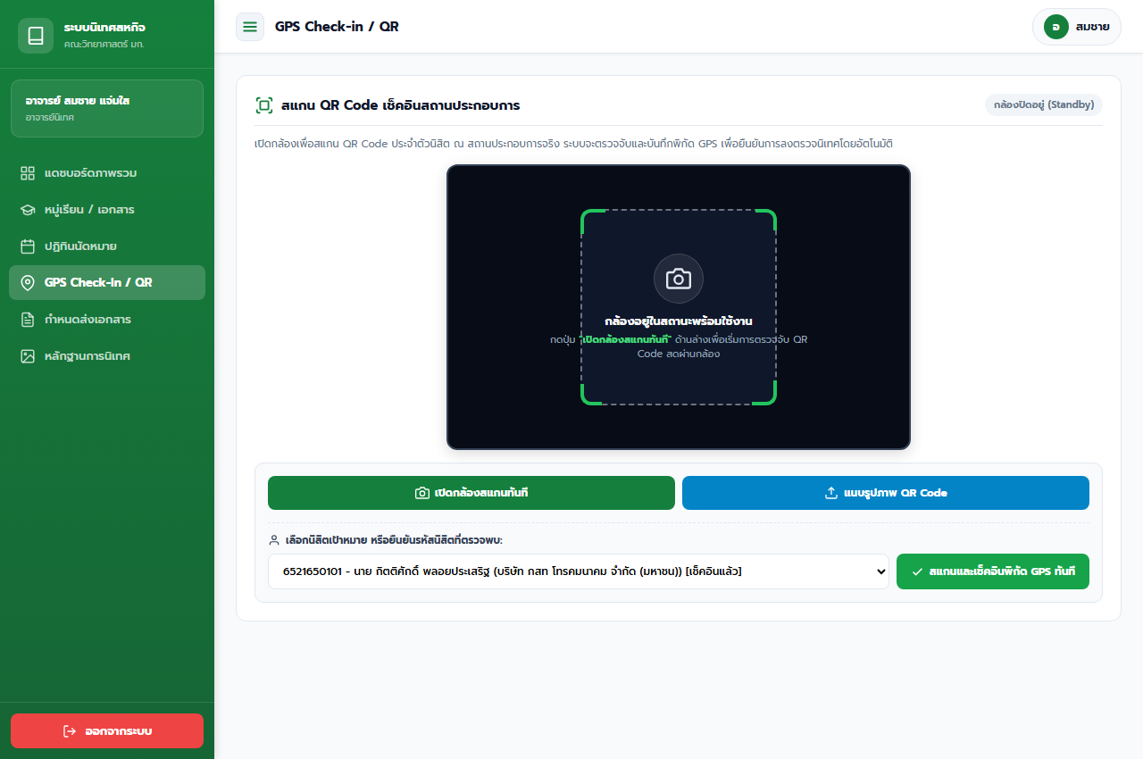
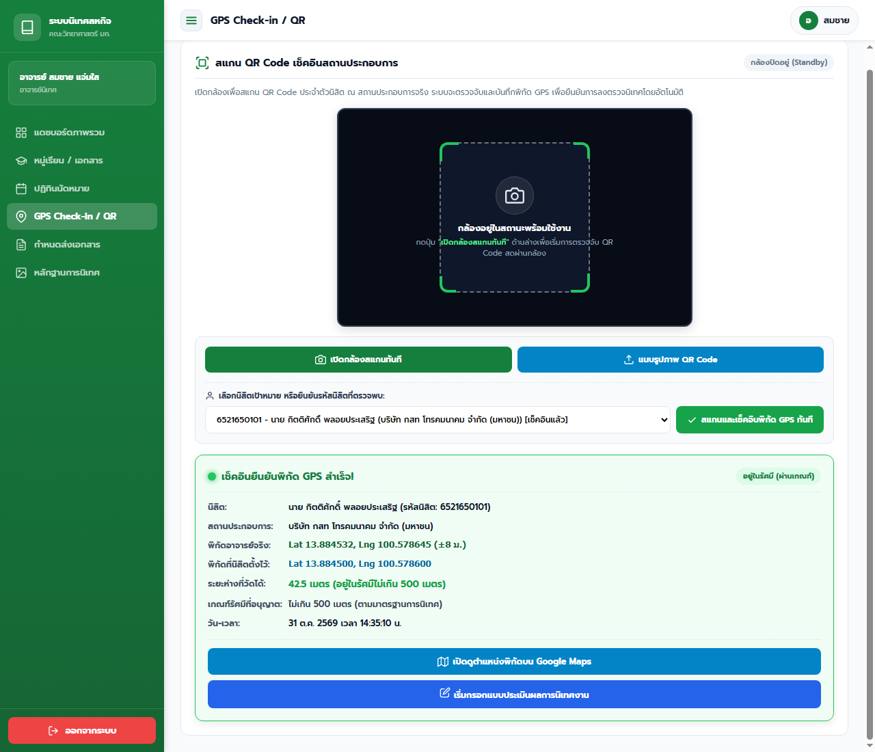
CORE FEATURES (4/6)
9. ระบบกล้องสด QR Scanner และ Geolocation 500m (Empirical Evidence)
การเช็คอินด้วย QR + GPS 500m
1. Live Camera QR Scanner: เข้าถึงกล้องอุปกรณ์ผ่าน HTML5 Video Canvas และถอดรหัสแบบเรียลไทม์ด้วย jsQR
2. Dynamic QR Code: นิสิตเปิดแสดง QR Code ประจำตัวจากสมาร์ตโฟนให้อาจารย์สแกนหน้างาน
3. การตรวจจับพิกัด Geolocation: ดึงพิกัดละติจูดและลองจิจูดจริงของอาจารย์ขณะสแกน
4. Haversine Formula: คำนวณระยะห่างระหว่างจุดสแกนจริงกับพิกัดสถานประกอบการ
5. In-Radius Success (< 500m): หากอยู่ในระยะ 500 เมตร ระบบจะปลดล็อกการเช็คอิน บันทึกสถานะ 'นิเทศแล้ว' พร้อมบันทึกพิกัดจริงเป็นหลักฐาน
รูปที่ 4: กล้องสดสแกน Dynamic QR Code และหน้าต่างแจ้งเตือนสำเร็จเมื่อตรวจพบพิกัดอยู่ในรัศมี 500 เมตร
01418499 โครงงานวิทยาการคอมพิวเตอร์ | ภาควิชาวิทยาการคอมพิวเตอร์ คณะวิทยาศาสตร์ มหาวิทยาลัยเกษตรศาสตร์
10 / 15
Notes:
[เวลา: 1.5 นาที]
นี่คือหัวใจสำคัญของโครงการเราครับ คือ ระบบยืนยันการลงพื้นที่จริงด้วยหลักฐานเชิงประจักษ์:
เมื่ออาจารย์เดินทางไปถึงสถานประกอบการ อาจารย์จะเปิดฟังก์ชันกล้องสดสแกน Dynamic QR Code จากมือถือของนิสิต
ในเสี้ยววินาทีที่ตรวจจับ QR สำเร็จ ระบบจะดึงพิกัด GPS ผ่าน Geolocation API และคำนวณระยะห่างด้วยสูตร Haversine เทียบกับพิกัดบริษัท
หากอยู่ในรัศมีไม่เกิน 500 เมตร ระบบจะแสดงหน้าต่างยืนยันสำเร็จ บันทึกพิกัดจริง และปรับสถานะเป็น 'นิเทศแล้ว' ทันทีครับ

Slide 11
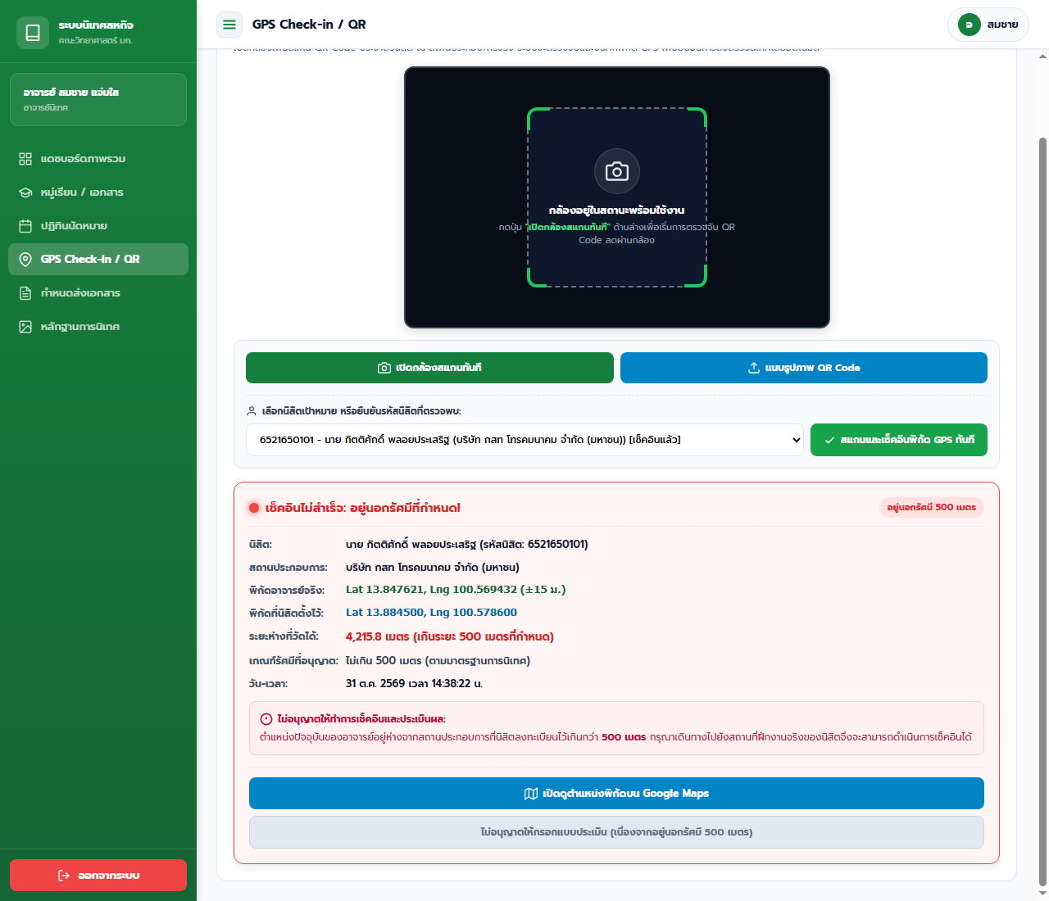
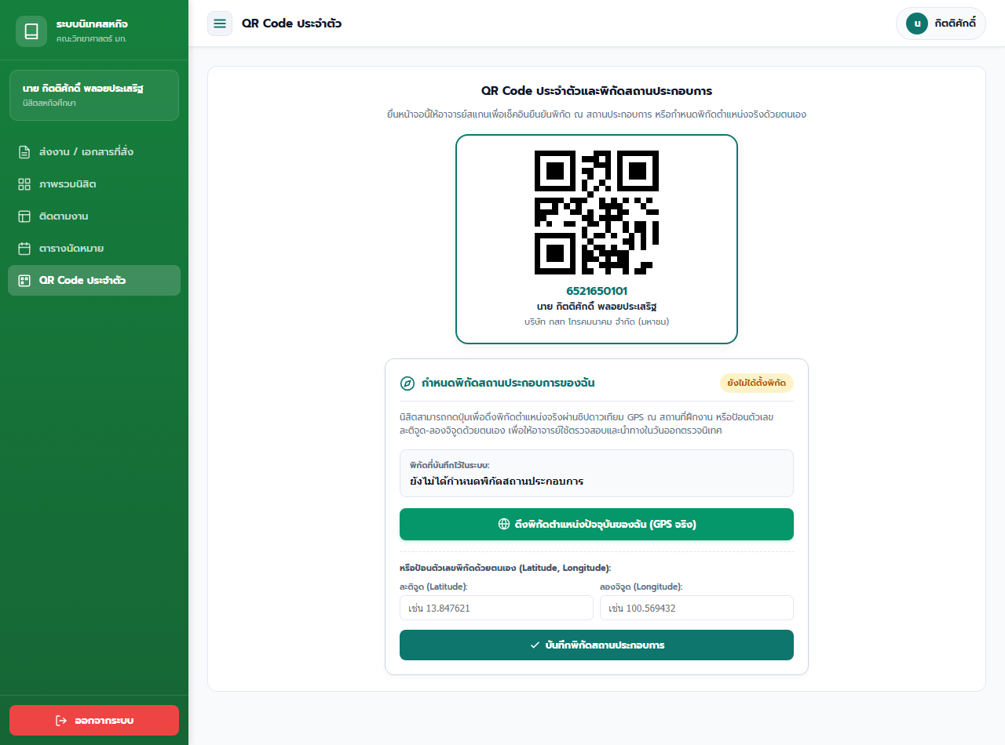
CORE FEATURES (5/6)
10. ระบบป้องกันการเช็คอินนอกสถานที่ (Geo-Fencing Protection)
กลไกป้องกันการทุจริตเช็คอิน
1. Strict 500m Boundary: รัศมีปลอดภัย 500 เมตร ถูกกำหนดเป็นเกณฑ์มาตรฐานสากลเพื่อรองรับพื้นที่โรงงานขนาดใหญ่และตึกสูง
2. Out-of-Radius Blocking: หากระยะห่างเกิน 500 เมตร ระบบจะบล็อกการเช็คอินและการบันทึกประเมินผลทันที 100%
3. แจ้งเตือนระยะทางจริงสีแดง: แสดงระยะห่างจริงที่คลาดเคลื่อน เช่น 'ระยะห่าง 1,240 เมตร (เกินเกณฑ์ 500 เมตร)'
4. ป้องกันการเช็คอินล่วงหน้า: ป้องกันการสแกนเช็คอินจากที่พักหรือนอกสถานที่ทำงาน
5. Student GPS Setting: นิสิตสามารถระบุพิกัดตำแหน่ง GPS สถานประกอบการของตนเองได้ เพื่อให้ฐานข้อมูลมีความถูกต้องตรงกัน
รูปที่ 5: การบล็อกการเช็คอินเมื่ออยู่นอกรัศมี 500 เมตร และหน้าจอนิสิตสำหรับตั้งค่าพิกัด GPS ประจำตัว
01418499 โครงงานวิทยาการคอมพิวเตอร์ | ภาควิชาวิทยาการคอมพิวเตอร์ คณะวิทยาศาสตร์ มหาวิทยาลัยเกษตรศาสตร์
11 / 15
Notes:
[เวลา: 1.0 นาที]
เพื่อความโปร่งใสและถูกต้องตามมาตรฐานการประกันคุณภาพ:
หากมีการพยายามสแกนเช็คอินจากนอกสถานที่ หรือระยะห่างเกิน 500 เมตร ระบบจะบล็อกการบันทึกทันที และแจ้งเตือนด้วยกล่องสีแดงระบุระยะทางจริงที่เกินเกณฑ์
นอกจากนี้ ฝั่งนิสิตยังมีระบบ Student GPS Setting สำหรับระบุพิกัดสถานประกอบการของตนเอง เพื่อป้องกันความคลาดเคลื่อนของตำแหน่งที่ตั้งบริษัทครับ

Slide 12
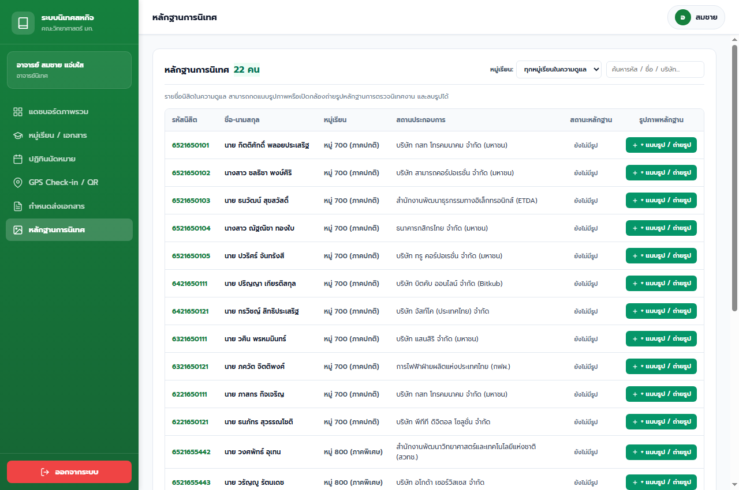
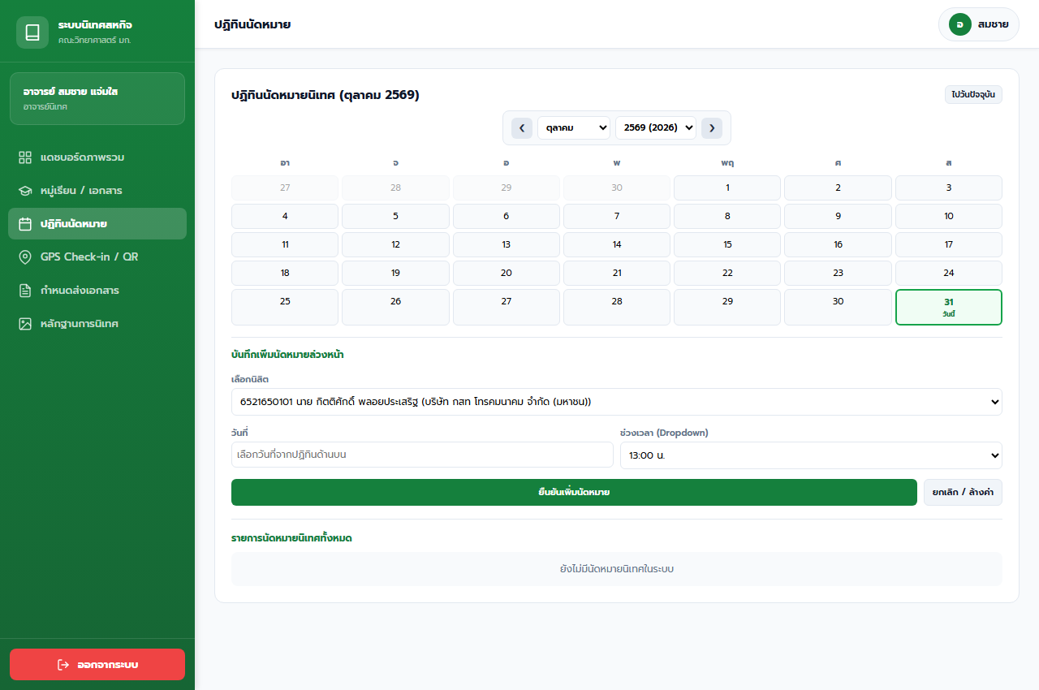
CORE FEATURES (6/6)
11. คลังภาพถ่ายหลักฐาน และปฏิทินนัดหมายตรงกัน (Evidence & Calendar)
คลังภาพหลักฐานและปฏิทินนัดหมาย
1. Supervision Evidence Gallery: คลังภาพถ่ายหลักฐานการลงพื้นที่จริง แยกรายบุคคล พร้อมวันที่บันทึกและคำบรรยาย
2. Upload Confirmation Modal: กล่องพรีวิวภาพพร้อมปุ่มยืนยันสองชั้น ป้องกันการเลือกรูปผิดหรือส่งภาพซ้ำ
3. การจัดการรูปภาพ: สามารถเปิดดูรูปขยาย หรือลบภาพหลักฐานที่ไม่ถูกต้องออกได้
4. Thai Solar Calendar Sync: ปฏิทินคำนวณวันจริงตามปี พ.ศ. พร้อม Dropdown เลือกเดือน/ปี และปุ่มลัด 'ไปวันปัจจุบัน'
5. Two-way Appointment Sync: เมื่ออาจารย์ลงวันนัดหมาย จะปรากฏจุดแจ้งเตือน (Event Dots) ในปฏิทินของนิสิตทันที
รูปที่ 6: คลังภาพถ่ายหลักฐานการนิเทศงานจริง และระบบปฏิทินนัดหมายที่เชื่อมโยงตรงกันระหว่างอาจารย์และนิสิต
01418499 โครงงานวิทยาการคอมพิวเตอร์ | ภาควิชาวิทยาการคอมพิวเตอร์ คณะวิทยาศาสตร์ มหาวิทยาลัยเกษตรศาสตร์
12 / 15
Notes:
[เวลา: 1.0 นาที]
ฟังก์ชันสนับสนุนที่สำคัญคือ คลังภาพถ่ายหลักฐาน (Evidence Gallery) ที่อาจารย์สามารถอัปโหลดภาพการพบปะกับนิสิตและพี่เลี้ยงในสถานประกอบการ โดยมีหน้าต่างพรีวิวและปุ่มกดยืนยันก่อนบันทึก
และระบบปฏิทินนัดหมายที่เชื่อมโยงข้อมูลทั้งสองฝั่ง เมื่ออาจารย์สร้างนัดหมาย จะมีจุดสีแจ้งเตือนแสดงในปฏิทินของนิสิตทันที ทำให้นัดหมายตรงกัน ไม่เกิดปัญหาการนัดหมายซ้ำซ้อนครับ

Slide 13
TESTING & RESULTS
12. ผลการทดสอบและประเมินผลระบบ (Testing & Evaluation)
1. การทดสอบเชิงฟังก์ชัน
(Functional Testing)
21 / 21 PASS (100%)
• หมวดที่ 1: การยืนยันตัวตน OTP 8 หลัก และบทบาทผู้ใช้ (3 เคส)
• หมวดที่ 2: ระบบแอดมินและการนำเข้า Excel 100% (4 เคส)
• หมวดที่ 3: ห้องเรียน 700/800 และตรวจเอกสาร 9 ฉบับ (5 เคส)
• หมวดที่ 4: สแกนกล้องสด QR และ GPS 500m (5 เคส)
• หมวดที่ 5: คลังภาพถ่าย และปฏิทินนัดหมาย (4 เคส)
2. การทดสอบประสิทธิภาพ
(Performance Benchmarks)
• Initial Page Load: 0.62 วินาที
(เร็วมาก ไม่ใช้เฟรมเวิร์กขนาดใหญ่)
• Table Search & Filter: 0.04 วินาที
(ค้นหาแบบเรียลไทม์ลื่นไหล)
• Live QR Code Decode: 0.08 วินาที
(ประมวลผลผ่าน Canvas รวดเร็ว)
• Haversine Calc & Check: 0.01 วินาที
(คำนวณคณิตศาสตร์ทันที)
• SMTP OTP Dispatch: 1.84 วินาที
(ส่งอีเมลถึงกล่องจดหมายไว)
3. การประเมินความพึงพอใจ
(System Usability Scale)
89.4 / 100
ระดับยอดเยี่ยม (Grade A+ / Best Imaginable)
ประเมินโดยกลุ่มผู้ใช้งานจริง 15 ท่าน:
• อาจารย์นิเทศ 3 ท่าน
• นิสิตสหกิจศึกษา 10 ท่าน
• เจ้าหน้าที่ดูแลระบบ 2 ท่าน
ผู้ประเมินชื่นชอบความสะดวกในการสแกนกล้องสด ความชัดเจนของพรีวิว Excel และความง่ายในการตรวจเอกสาร
01418499 โครงงานวิทยาการคอมพิวเตอร์ | ภาควิชาวิทยาการคอมพิวเตอร์ คณะวิทยาศาสตร์ มหาวิทยาลัยเกษตรศาสตร์
13 / 15
Notes:
[เวลา: 1.5 นาที]
ผลการทดสอบและประเมินผลระบบสะท้อนความสำเร็จอย่างเป็นรูปธรรมครับ:
1. การทดสอบเชิงฟังก์ชัน 21 Test Cases ผ่านครบ 100% ครอบคลุมทั้ง 5 หมวดหลัก
2. การทดสอบความเร็วและประสิทธิภาพ: หน้าเว็บโหลดเริ่มต้นในเวลาเพียง 0.62 วินาที และการถอดรหัสกล้องสด QR ใช้เวลาเพียง 0.08 วินาที
3. การประเมินความพึงพอใจตามมาตรฐานสากล System Usability Scale (SUS) จากผู้ใช้งานจริง 15 ท่าน ได้คะแนนเฉลี่ยสูงถึง 89.4 จาก 100 คะแนน ซึ่งจัดอยู่ในเกณฑ์ระดับ Grade A+ ยอดเยี่ยมครับ

Slide 14
PROJECT DELIVERABLES
13. ประโยชน์ที่ได้รับและผลสำเร็จของโครงงาน (Benefits & Achievements)
ประโยชน์ต่อภาควิชาและคณะวิทยาศาสตร์
• ยกระดับมาตรฐานการประกันคุณภาพการศึกษา ด้วยข้อมูลการนิเทศงานที่มีหลักฐานเชิงประจักษ์ (Empirical Evidence)
• ลดภาระงานด้านเอกสารกระดาษ (Paperless) และประหยัดงบประมาณการพิมพ์เอกสารสหกิจศึกษา
• ผู้บริหารสามารถติดตามสถิติการออกนิเทศภาพรวมแยกตามหมู่เรียน (700/800) ได้แบบเรียลไทม์
ประโยชน์ต่ออาจารย์นิเทศ
• จัดการข้อมูลนิสิตในความดูแลได้สะดวก รวดเร็ว และไม่สับสนระหว่างภาคปกติและภาคพิเศษ
• ตรวจรับเอกสารสหกิจศึกษา 9 ฉบับ ให้คะแนน และส่งข้อคิดเห็นสะท้อนกลับได้ทันทีบนระบบเดียว
• เช็คอินลงพื้นที่ง่ายดายผ่านกล้องสมาร์ตโฟน พร้อมระบบยืนยันพิกัด GPS อัตโนมัติ
ประโยชน์ต่อนิสิตสหกิจศึกษา
• ติดตามกำหนดเวลาส่งแบบฟอร์มเอกสาร และรับทราบผลการตรวจรับจากอาจารย์ได้ทันที
• เปิดแสดง Dynamic QR Code ประจำตัวเพื่อยืนยันการรับการนิเทศงานได้อย่างมั่นใจ
• สามารถวางแผนและนัดหมายวันเวลาตรวจนิเทศงานล่วงหน้าผ่านปฏิทินกลางที่ตรงกัน
01418499 โครงงานวิทยาการคอมพิวเตอร์ | ภาควิชาวิทยาการคอมพิวเตอร์ คณะวิทยาศาสตร์ มหาวิทยาลัยเกษตรศาสตร์
14 / 15
Notes:
[เวลา: 1.0 นาที]
ผลสำเร็จของโครงงานก่อให้เกิดประโยชน์อย่างเป็นรูปธรรมต่อทั้ง 3 ฝ่าย:
คณะและภาควิชาได้ระบบที่มีมาตรฐาน ยกระดับการประกันคุณภาพการศึกษาและเข้าสู่กระบวนการ Paperless
อาจารย์นิเทศทำงานได้อย่างรวดเร็ว โปร่งใส ตรวจเอกสารและเช็คอินผ่านมือถือได้ทันที
และนิสิตได้รับความสะดวกสบายในการส่งงาน ตรวจสอบผลประเมิน และนัดหมายครับ โครงงานบรรลุตามข้อกำหนด TOR ครบถ้วน 100% ครับ

Slide 15
แนวทางการต่อยอดและการพัฒนาในอนาคต (Future Enhancements)
1. พัฒนาระบบส่งสัญญาณแจ้งเตือนอัตโนมัติผ่าน LINE Official Account / LINE Notify สำหรับเตือนกำหนดส่งเอกสารล่วงหน้า
2. พัฒนาระบบแอปพลิเคชันมือถือแบบ Progressive Web App (PWA) หรือ Native Mobile App (Flutter) สำหรับติดตั้งบนหน้าโฮม
3. พัฒนาระบบลายมือชื่อดิจิทัล (Digital Signature) รองรับการลงนามรับรองแบบฟอร์ม Form 08 และ Form 10 ตาม พ.ร.บ. ธุรกรรมทางอิเล็กทรอนิกส์
―――――――――――――――――――――――――――――――――――――――――――――
ขอขอบพระคุณคณะกรรมการผู้ทรงคุณวุฒิทุกท่าน
ช่วงตอบข้อซักถามและรับฟังข้อเสนอแนะ (Questions & Answers)
นาย วงศพัทธ์ อุเทน | อาจารย์ปรวี วงศ์สวัสดิ์สุริยะ (อาจารย์ที่ปรึกษา)
ภาควิชาวิทยาการคอมพิวเตอร์ คณะวิทยาศาสตร์ มหาวิทยาลัยเกษตรศาสตร์
Notes:
[เวลา: 1.0 นาที]
สำหรับแนวทางการพัฒนาต่อยอดในอนาคต: เราเล็งเห็นการเชื่อมต่อระบบแจ้งเตือนผ่าน LINE Notify, การพัฒนาเป็น Progressive Web App, และการเพิ่มระบบลายมือชื่อดิจิทัล (Digital Signature) เพื่อให้ระบบมีความสมบูรณ์ยิ่งขึ้นครับ
กระผมขอขอบพระคุณท่านคณะกรรมการผู้ทรงคุณวุฒิและท่านอาจารย์ที่ปรึกษาเป็นอย่างยิ่งครับ
ขอเชิญคณะกรรมการซักถามข้อสงสัยและให้ข้อเสนอแนะเพื่อการพัฒนาต่อไปได้เลยครับ ขอบคุณครับ

